Slide 1
UBND HUYỆN AN LÃO
TRƯỜNG TIỂU HỌC QUANG TRUNG
BÀI 5: ĐỌC
GIỌT NƯỚC VÀ BIỂN LỚN
GVCN: PHẠM THỊ THU HÀ
LỚP : 2E

Slide 2
ĐỌC
Giọt nước và biển lớn
Tí ta tí tách
Từng giọt
Từng giọt
Mưa rơi
Rơi rơi.
Góp lại bao ngày
Thành dòng suối nhỏ
Lượn trên bãi cỏ
Chảy xuống chân đồi.
Suối gặp bạn rồi
Góp thành sông lớn
Sông đi ra biển
Biển thành mênh mông.
Biển ơi, có biết
Biển lớn vô cùng
Từng giọt nước trong
Làm nên biển đấy!
(Nguyễn Bao)

Slide 3
ĐỌC
Giọt nước và biển lớn
Tí ta tí tách
Từng giọt
Từng giọt
Mưa rơi
Rơi rơi.
Góp lại bao ngày
Thành dòng suối nhỏ
Lượn trên bãi cỏ
Chảy xuống chân đồi.
Suối gặp bạn rồi
Góp thành sông lớn
Sông đi ra biển
Biển thành mênh mông.
Biển ơi, có biết
Biển lớn vô cùng
Từng giọt nước trong
Làm nên biển đấy!
(Nguyễn Bao)

Slide 4
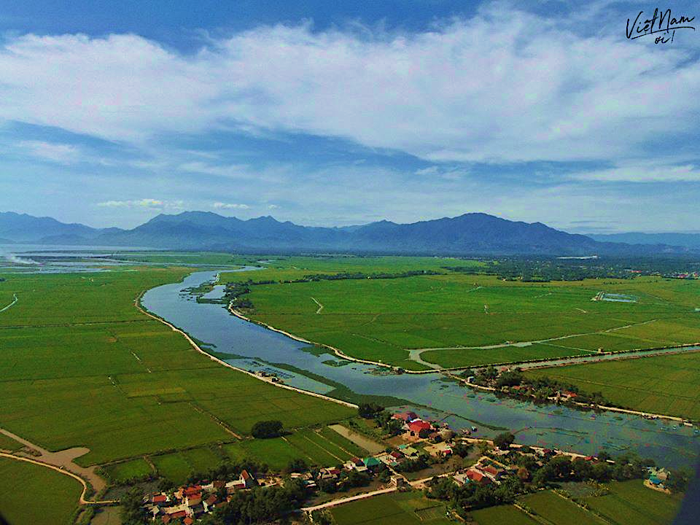
ĐỌC
Từ ngữ
lượn
: uốn theo đường vòng.

Slide 5
ĐỌC
Ngắt nghỉ đoạn thơ
Tí ta tí tách
Từng giọt
Từng giọt
Mưa rơi
Rơi rơi.

Slide 6
ĐỌC
Giọt nước và biển lớn
Tí ta tí tách
Từng giọt
Từng giọt
Mưa rơi
Rơi rơi.
Góp lại bao ngày
Thành dòng suối nhỏ
Lượn trên bãi cỏ
Chảy xuống chân đồi.
Suối gặp bạn rồi
Góp thành sông lớn
Sông đi ra biển
Biển thành mênh mông.
Biển ơi, có biết
Biển lớn vô cùng
Từng giọt nước trong
Làm nên biển đấy!
(Nguyễn Bao)

Slide 7
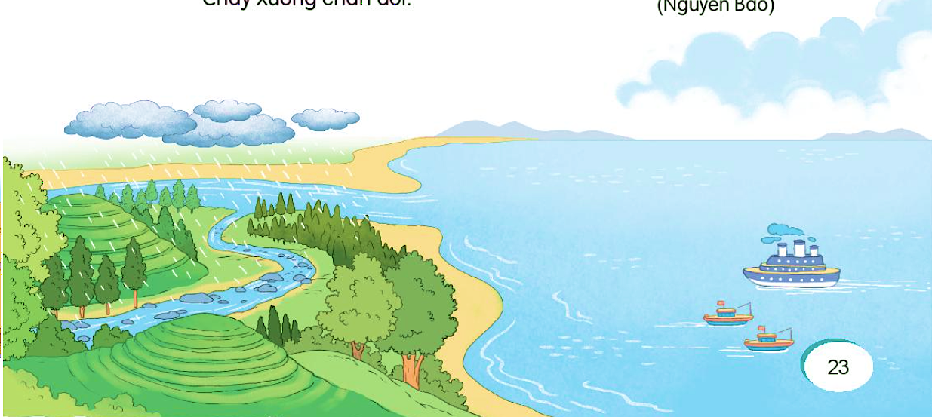
TRẢ LỜI CÂU HỎI
1. Kể tên các sự vật được nhắc đến trong bài thơ.
→ Giọt nước mưa, dòng suối, bãi cỏ, đồi, sông, biển…
2. Những gì góp phần tạo nên dòng suối nhỏ?
→ Những giọt mưa góp lại bao ngày tạo nên dòng suối nhỏ.
3. Những dòng sông từ đâu mà có?
→ Những dòng suối nhỏ góp thành sông.

Slide 8
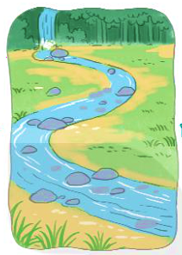
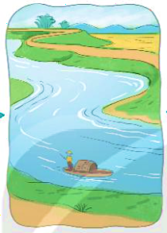
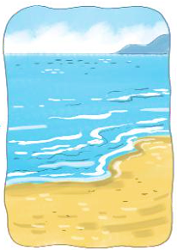
4. Nói về hành trình giọt nước đi ra biển.
Nhiều giọt mưa góp thành suối.
Nhiều dòng suối góp thành sông.
Nhiều dòng sông ra biển lớn.

Slide 9
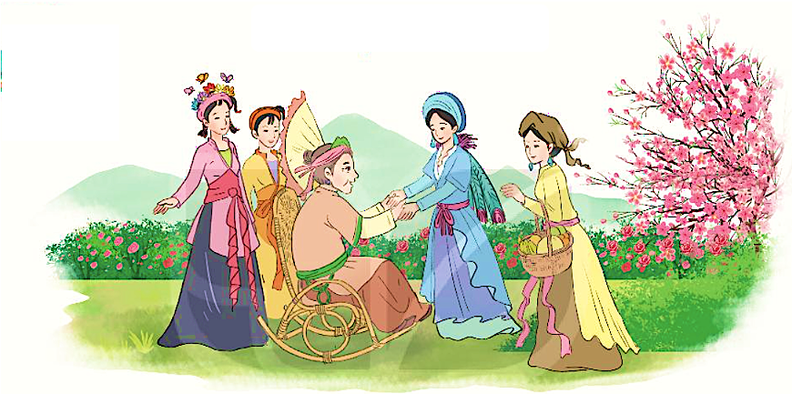
LUYỆN TẬP
1. Mỗi từ dưới đây tả sự vật nào trong bài thơ?
nhỏ
lớn
mênh
mông
suối
sông
biển

Slide 10
2. Đóng vai biển, em hãy nói lời cảm ơn giọt nước.
Cảm ơn cậu nhé!....

Slide 11
LUYỆN ĐỌC LẠI
Giọt nước và biển lớn
Tí ta tí tách
Từng giọt
Từng giọt
Mưa rơi
Rơi rơi.
Góp lại bao ngày
Thành dòng suối nhỏ
Lượn trên bãi cỏ
Chảy xuống chân đồi.
Suối gặp bạn rồi
Góp thành sông lớn
Sông đi ra biển
Biển thành mênh mông.
Biển ơi, có biết
Biển lớn vô cùng
Từng giọt nước trong
Làm nên biển đấy!
(Nguyễn Bao)

